Slide 1
Мирнинское районное управление образования Муниципальное образовательное учреждение
«Средняя общеобразовательная школа № 3»
Тема урока:
Сверхъестественные существа
(верования якутского народа)
Подготовлен учителем национальной культуры
Н. М. Колмаковой
п.Чернышевский , 2011 г.

Slide 2
Цели и задачи:
Познакомить учащихся с духовным миром якутского народа..
Познакомить учащихся с пантеоном божеств якутского народа.
Сравнить образы божеств, населяющих мифологию русского и якутского народов.
Понять, что объединяет эти образы.

Slide 3
Сверхъестественные существа, в которые верили якуты:
1. Айыылар –все они означают начала добра, живут в верхнем мире.
2. Абаахы – насылают на людей все возможные беды, «крадут», «грызут» человеческую душу.
3. Иччи – живут в среднем мире, делают добрые и злые дела.
4. Кюры - существа, которые появляются после смерти человека, выдающее себя за его душу.
5. Духи, принятые у других народов.

Slide 4
Айаалар
На русский язык трактуются как божества. Они живут в верхнем мире, на небесах, по одному семейству.
Им присущи человеческий образ жизни и функции, только они бессмертны.
Они справедливы, строги до злобы. Оказывают помощь против сил абаахы. Присылают свое войско на помощь. Иногда на помощь людям отправляют своих детей.
На землю не ступают. С людьми общаются с нижнего неба.
Они против братоубийства.
В честь их справляют праздники.

Slide 5
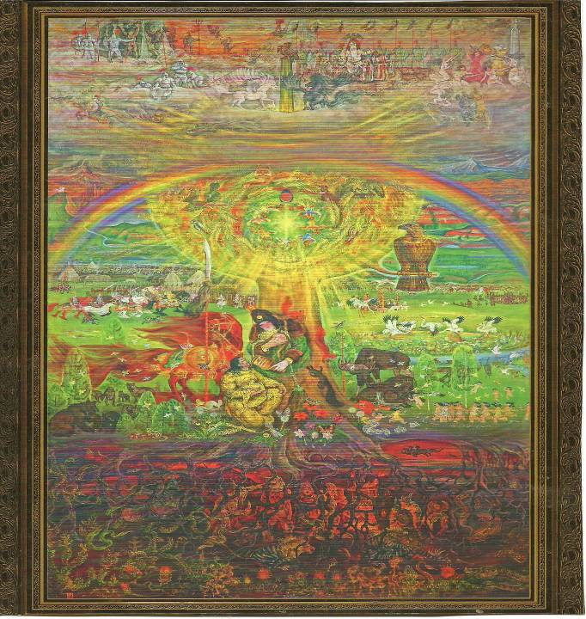
Средний мир
Верхний мир
Средний мир
Нижний мир

Slide 6
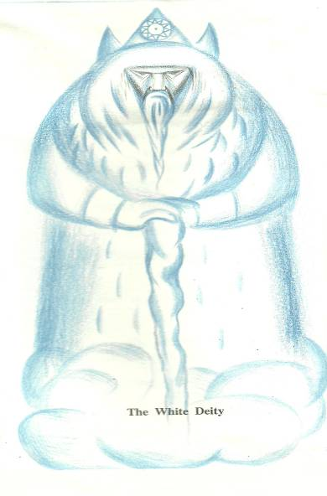
Главный бог, создатель вселенной
Ypyн Aap Тойон Белый рец Господин. Он единственный представитель айыы, сохранившийся в чистом виде. Он- создатель вселенной и человека, глава небес и остальных богов – живет, как утверждает большинство, на самом верхнем девятом небе.
Ypyн Aap Тойон Белый старец Господин. Он единственный представитель айыы, сохранившийся в чистом виде. Он- создатель вселенной и человека, глава небес и остальных богов – живет, как утверждает большинство, на самом верхнем девятом небе.
Ypyн Aap Тойон Белый старец Господин. Он единственный представитель айыы, сохранившийся в чистом виде. Он- создатель вселенной и человека, глава небес и остальных богов – живет, как утверждает большинство, на самом верхнем девятом небе.

Slide 7
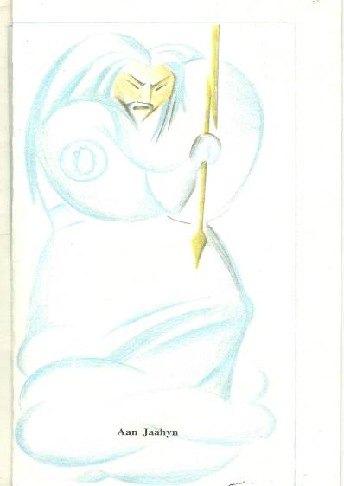
Урун Айыы Тойон
Белый бог Господин, властелин 8 неба. После принятия Христианства его облик соотносили с обликом Иисуса Христа.

Slide 8
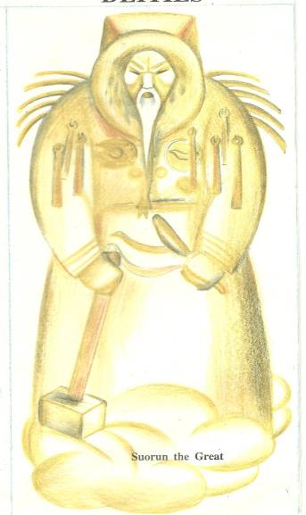
Улуу Тойон
Великий господин. Это ужасно строгое и великое божество, который больше карает, чем делает добро.
Он дал людям душу -сур, огонь и шаманов, а это добро.
Он покровитель шаманов, считается их отцом. Это громовержец как Перун у славян.
Живет на третьем небе.

Slide 9
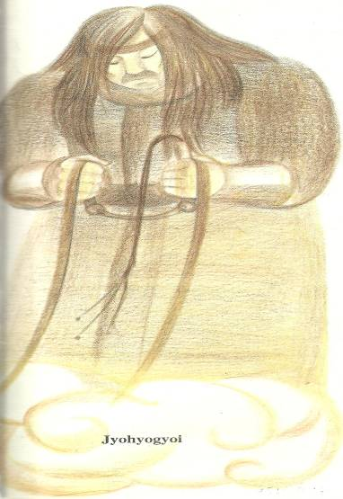
Дьэhэгэй
Дьэhэгэй - покровитель конного, рогатого скота, живущий на юго-восточном небе и дарующий отважных мужчин, ретивых коней и тягловых быков.

Slide 10


Хомпоруун Хотой
Бог покровитель птиц, Он считается отцом орла, карает людей, убивший орла.
Летает в образе сизокрылого орла.
Почитая это божество, якуты меняют место жительства, если рядом с балаганом свое гнездо вьет орел.

Slide 11
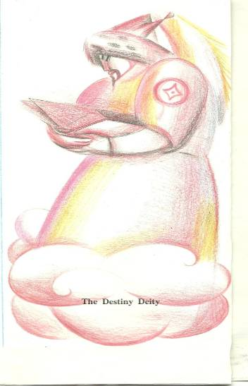
Танха Хаан Тойон
Танха Хаан Тойон – бог рока и судьбы, предсказывающий и предопределяющий судьбу человека. При рождении человека он уже записывает его судьбу в своих небесных «сурук» - письменах.

Slide 12

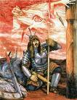
Илбис Кыыха
Боги брани. Разжигают раздор, страсти.
В сказках всегда выступают на стороне богатыря света.
Помогают, появляясь в виде огня на острие орудия.
В честь этих богов богатыри, убив врага, вынимали его сердце, печень, легкие, надевали на конец копья и высоко поднимали вверх.
Проводятся обряды посвящения боотуров.

Slide 13
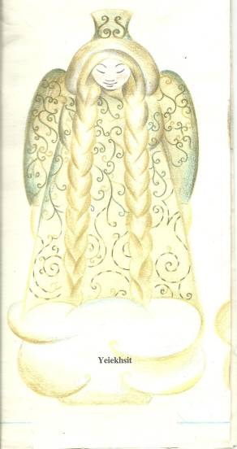
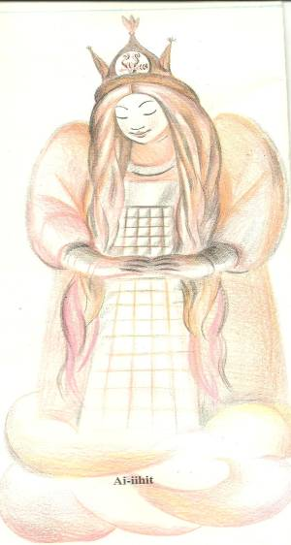
Айыыхыт и Иэйэхсит
Богини. Почитаемые более других богов. Они связаны с жизнью человека.
Они спускаются на землю в ореоле света. Как ангелы хранители.
Они заботятся о благополучии человека, его жизни.
Айыыхыт – богиня, которая помогает при родах. Ей молятся бездетные. После родов богиня находится в доме 3 дня. Затем проводится праздник проводы богини Айыыхыт.

Slide 14
Выводы
Несмотря на разные культуры верований русского и якутского народа ярко прослеживается общность
по следующим направлениям:
- необычное место обитания богов;
- образ жизни богов по образу и подобию человека
(создаются семьи, есть дети);
- наличие посредника между людьми и богами (шаманы и волхвы);
- поклонение и обрядовые действия человека:
покровительство человеку:
создание семьи, рождение детей;
предсказание судьбы;
защита от врагов.

Slide 15
Литература:
1. Серашевский Якуты, - М.
2. Культура коренных народов Республики Саха (Пособие для учителей), - Якутск, 2003.
3. Мифы народов мира. Классика энциклопедий (Электронная библиотека), 2006.
4. Якутские боги и духи. Интернетсайт. 2010г
5. Якутская мифология.- Интернетсайт , 2008г

